Slide 1
Půda a Biota
Biota úvod

Slide 2
Biogenní prvky
Podle procentuálního zastoupení v živé hmotě se dělí na:
1) Makrobiogenní prvky - více než 1% O, C, H, N, P, Ca
2) Oligobiogenní prvky - od 0,05% do 1 % Mg, Cu, Mg, Cu, Na, K, Fe, S, Cl
3) Stopové=mikrobiogenní prvky - méně než 0,05% Zn, Co, Mo, Si, B, F, Cr, Al, I
Odkaz: http://www.enviweb.cz/eslovnik

Slide 3
Organizace života - fotosyntéza
Život na Zemi má určitý řád, není to anarchie ale musí tu být nějaký systém, který umožňuje dlouhodobou existenci živých organismů.
Základ je hmota a energie - základní motor (potrava,…) 6CO2+6H2O + slunce ------ C6H12O6 +6O2 C6H12O6 +6O2----- 6CO2 + 6H2O+ energie

Slide 4
Schéma fotosyntézy
https://www.datakabinet.cz/cs/Vzdelavacie-materialy/isced-1/4-rocnik-zs/prirodoveda/rozmanitost-prirody/fotosynteza/Fotosynteza.html

Slide 5
Organizace života
Musí být cyklická (tzv. recyklace života), nevzniká odpad (pouze teplo),
Potravní (trofická) organizace - článek (stupeň, úroveň), řetězec, síť

Slide 6
Chemosyntéza
(chemosyntetizující bakterie volně, nebo symbioticky v jiných organismech)

Slide 7
Vývoj života na Zemi
Jen naše Galaxie obsahuje přes 100 miliard planet. Podle odhadů existuje téměř 10 miliard planet velmi podobných Zemi. Pro výpočty pravděpodobnosti mimozemského života v naší Galaxii slouží takzvaná Drakeova rovnice.
Na základě fosilního materiálu lze odhadovat, že na 1 000 vzniklých druhů připadá v průměru 999 druhů vymřelých (David Storch, Vesmír 77, 1998).
Velká vymírání přibližně 1x za 100 miliónů let. Dopad vesmírných těles, sopečné erupce velkého rozsahu atd.

Slide 8
Vývoj (zánik) života na Zemi
Stáří (let) | Geolog. etapa | Důvod | Lokalizace | Dopad na živé organizmy
440 mil | spodní ordovik | exploze blízké hvězdy (gama zář.) | nezjištěno | úhyn 85% života v mořích
370-360 | spodní devon | nezjištěno | nezjištěno | úhyn 70% ryb bezobratlí
250-240 | perm/trias | srážka meteorit (Ø 10 km) | erupce sopek | úhyn 95% všeho živého
220-208 | trias | nezjištěno | nezjištěno | úhyn řady mořských a suchozem.or.
65-60 | spodní křída | srážka meteorit | Chixculub (100 km kráter) Yucatan | úhyn 75% živočichů

Slide 9
Vymírání v triasu
https://www.extrastory.cz/vedci-odhalili-spoustec-nejvetsiho-vymirani-zivota-v-historii-zeme?utm_source=www.seznam.cz&utm_medium=sekce-z-internetu#dop_ab_variant=455501&dop_req_id=bR1cqfh0ovV-202011152351&dop_source_zone_name=hpfeed.sznhp.box

Slide 10
Trias – erupce sopek

Slide 11
Trofické úrovně
Producenti - autotrofie - umějí vyrábět vlastní energii - syntetizují organické látky transformací sluneční energie do energie chemických vazeb (řasy, sinice, nižší a vyšší rostliny, bakterie)
Konzumenti - heterotrofní - potrava organické látky vytvořené jinými organismy
- herbivoři (býložravci) - konzumenti I. řádu
- karnivoři (masožravci) - konzumenti II. řádu
- omnivoři (vše…..) - konzumenti III. řádu

Slide 12
Producenti (autotrofní) – zelené řasy

Slide 13
Producenti

Slide 14
Producenti – zelené rostliny

Slide 15
Herbivoři (býložravci) – velryba jižní

Slide 16
Herbivoři (býložravci) – kůň Przewalského

Slide 17
Herbivoři (býložravci) – zebra

Slide 18
Herbivoři (býložravci) – bizon

Slide 19
Karnivoři (masožravci) - gepard štíhlý

Slide 20
Karnivoři (masožravci) – lev africký

Slide 21
Omnivoři (vše…) – medvěd ledový

Slide 22
Omnivoři (vše…) - liška polární

Slide 23
Dekompozitoři
dvě skupiny –
1) likvidátoři - supi, mravenci, termiti, krabi, žížaly, stonožky - tvorba humusu
2) rozkladači - decomposters - rozklad humusu - mineralizace - rozkládají složitější organické látky na anorganické jednoduché elementy (houby, bakterie)
http://www.brouk.wz.cz/atlas.php

Slide 24
Schéma - potravní řetězec

Slide 25
Dekompozitoři

Slide 26
Trofické řetězce
Přenos hmoty a energie z potravy sérii organismů (následující konzumuje předchozí
• pastevně kořistnický - velikost těla se zvětšuje početnost zmenšuje
• parazitický - potrava = hostitel, tělo míň počet víc
• dekompoziční - stejně jako parazit tělo míň a počet víc
Ve všech potravních řetězcích existuje potravní specializace, funkční návaznost a posloupnost druhů, narušení může vést ke zhroucení ekosystému (geobiocenu)

Slide 27
Trofické řady

Slide 28
Potravní pyramidy, grafické znázornění přenosu hmoty a energie (pyramidy početnosti, biomasy, produkce)

Slide 29
Produkce hmoty a energie v živých systémech
Produktivita - množství biomasy vytvořené živých systémem (jedinec, populace, ….) na jednotce plochy za jednotku času (patří sem i mrtvá hmota, která je součástí rostlin – suchá větev, list apod.)
Jednotky: hmotnost čerstvé biomasy, hm. sušiny (85°C nebo 105°C), hm. uhlíku, energetické jednotky (jouly, kcal)
čistá (netto) produkce - potrava pro další články řetězce
hrubá (brutto) produkce - veškerá biomasa vč. biomasy, která se zpětně rozložila pro zisk látek a energie pro metabolismus

Slide 30
Produkce hmoty a energie v živých systémech
Primární produktivita - producenti - odhad 1 000kJ na m2 za rok
méně než 2 : pouště, hluboký oceán
2-10: travinná společenstva, extenzivní zemědělství, šelf, horské lesy, hluboká jezera
10-40: vlhké travnaté plochy, vlhké lesy, mělká jezera, zemědělství bez dodatkové energie
40-100: nivy řek a jejich delty, lužní lesy, korálové útesy, zemědělství s dodatkem energie
Sekundární produktivita - konzumenti - pouze přijímají hmotu a energii a transformují ji

Slide 31
Produkce hmoty a energie v živých systémech
Rostliny transformují energii slunce s účinností 0,1 – 1%, býložravci využijí z rostlin jen 10% energie,
Masožravci jen 10% z konzumace býložravců.
Optimální efektivnost masožravců při primární produkci 1% je 0,0005% sluneční energie. Celkově se tedy velmi neefektivně hospodaří s energií v ekosystémech.
Člověk pálí energii ve zvířatech místo, aby efektivněji využil potenciálu producentů.

Slide 32
Produkce hmoty a energie v živých systémech
Jen 20% energie použité při výkrmu prasete je schopen člověk využít. Prase je nejefektivnější zvíře. Z jednoho kusu dobytka 50 – 60% masa.
Pro srovnání:
100 kg slámy – sušiny může dát 1,4 kg masa 100 kg sena – 6 kg 70 kg čerstvé trávy (13 kg) sena – 1 kg masa = 2 kg živé hmotnosti
Využití rostlinné potravy pro člověka: Celkově zkonzumuje jen 20% biomasy na poli, ztráty od sklizně ke spotřebě – 30%.

Slide 33
Faktory a podmínky prostředí
Prostředí = souhrn všech vnějších činitelů působících na organismy. Kromě laboratorních podmínek dochází ke změnám.
Organismy se musí přizpůsobit změnám (hynou). Občasné změny lze přežít bez adaptace, dlouhodobé nikoliv. Probíhá neustálý vývoj
Faktor - činitel, vliv působící přímo na živé organismy (vítr, teplota)
Podmínky - okolnost převažujícího statického charakteru. Působí na organismy nepřímo.

Slide 34
Polární pustina

Slide 35
Tundra

Slide 36
Tajga

Slide 37
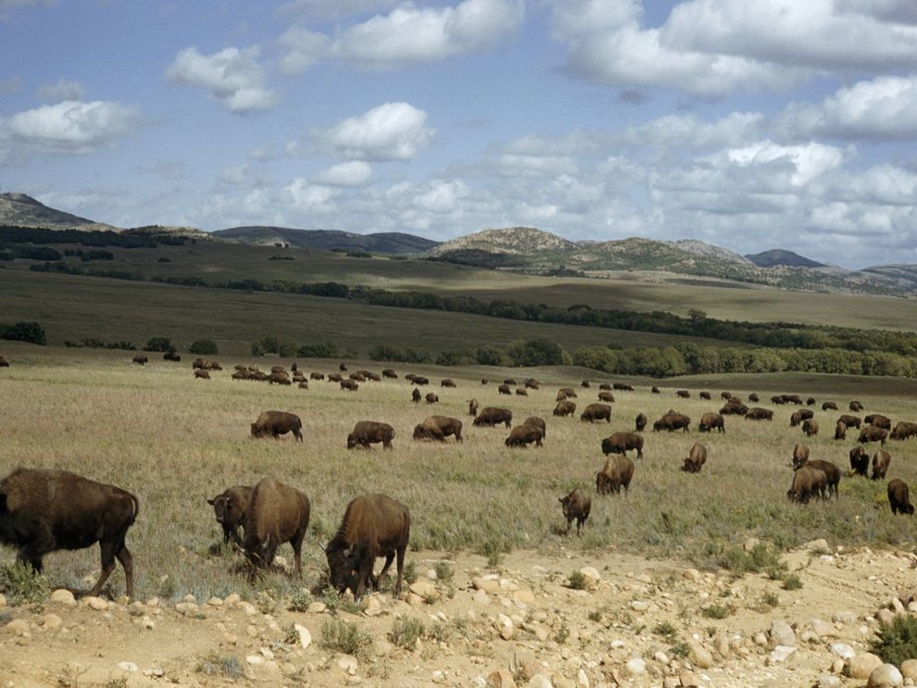
Step

Slide 38
Opadavé lesy mírného pásma

Slide 39
Pouště

Slide 40
Savany

Slide 41
Tropiscké a subtropické lesy

Slide 42
Faktory a podmínky prostředí
Faktory:
abiotické (klimatické, horninové, orografické),
– edafické
biotické, antropogenní Uvedené faktory jsou komplexní a lze je rozložit na faktory jednodušší (teplo, voda,…)

Slide 43
Faktory a podmínky prostředí
Základní potřeby organismů
• Zajištění energetických a látkových zdrojů • Odstranění metabolitů • Zajištění rozmnožování a růst populace • Zajištění vhodných podmínek pro životní děje
Nezbytné faktory: - zdroje energie - zdroje hmoty - biogenní, voda, ….. - teplota, světlo, proudění vzduchu popř. vody

Slide 44
Faktory a podmínky prostředí
Limitující činitel
nadbytek nebo nedostatek určitého faktoru. Jejich odhalení je nezbytný pro fungování zemědělství, lesnictví, ochranu přírody….
Ekologická amplituda (ekologická valence faktoru)
Intenzita a rozsah působení faktoru event. podmínek na organismus (stenoekní, euryekní)

Slide 45
Děkuji za pozornost

